Slide 1
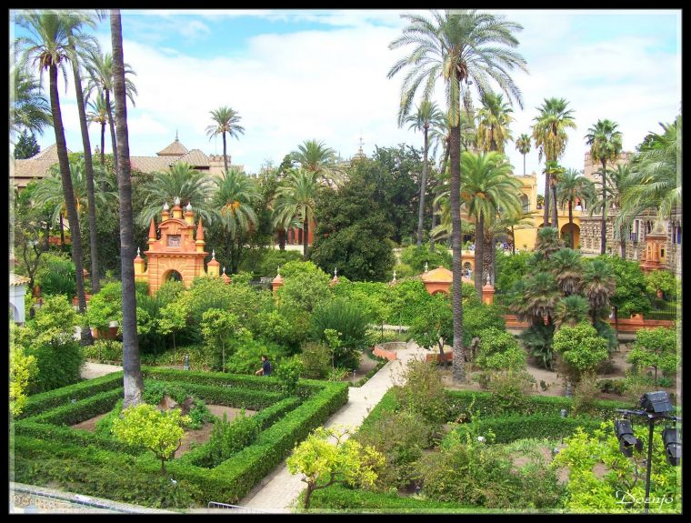
Palacios
Andaluces

Slide 2
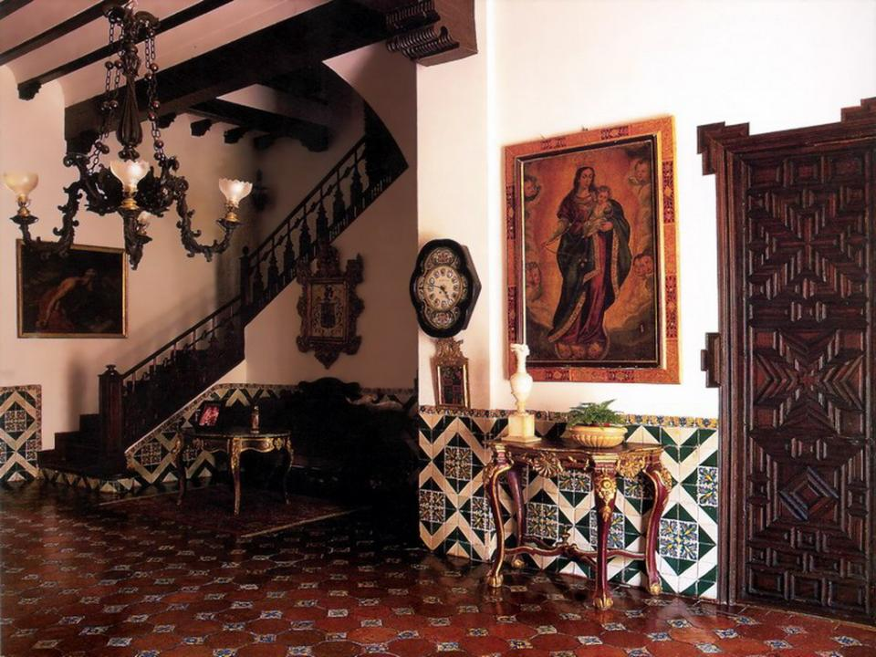
CASA DE LAS COLUMNAS - ANTEQUERA

Slide 3
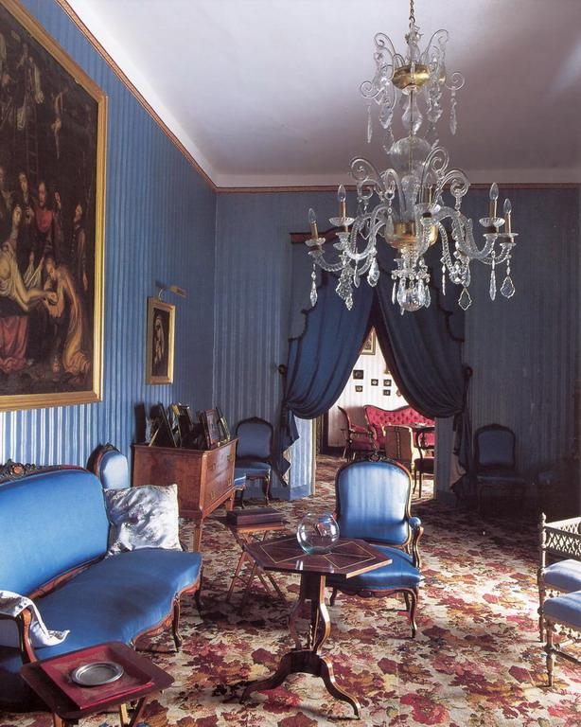
CASA DE LOS MARQUESES DE CARTOJA - CARMONA

Slide 4
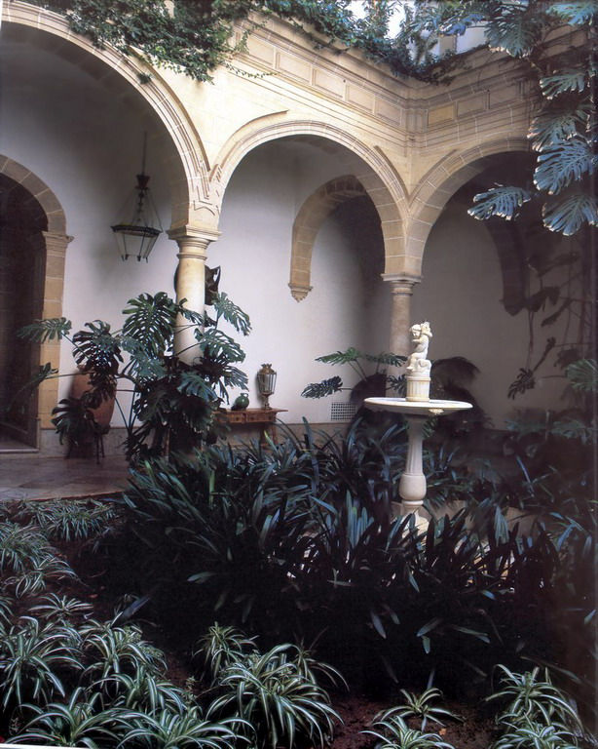
CASA DE OSBORNE - JERESVILLA

Slide 5
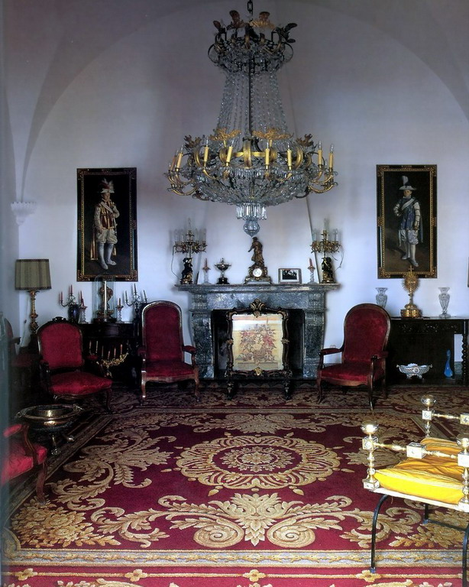
CASA MORENO DE LA COVA – SALA PIANO - CÓRDOBA

Slide 6
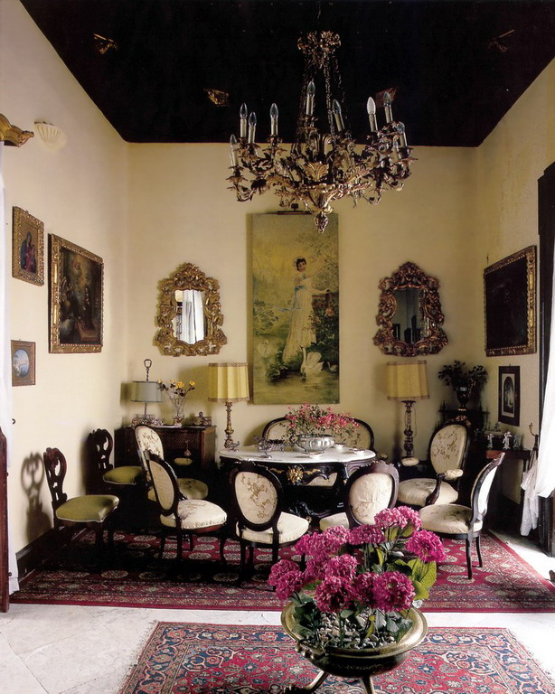
CASA MORENO DE LA COVA – SALÓN DE INVIERNO - CÓRDOBA

Slide 7
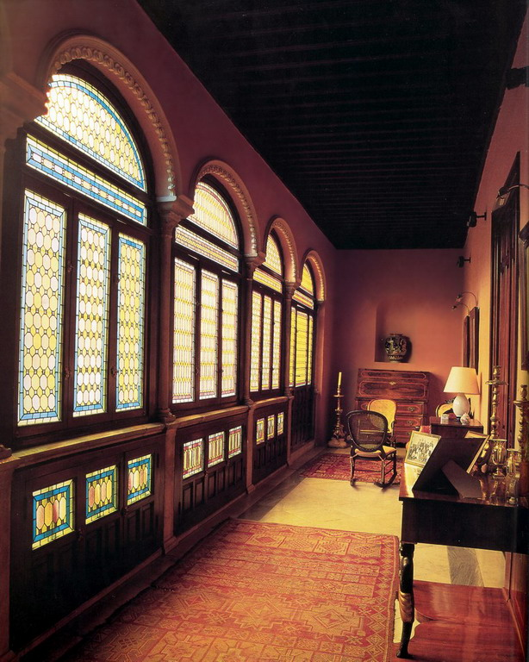
CASA SALINAS – GALERIA ACRISTALADA

Slide 8
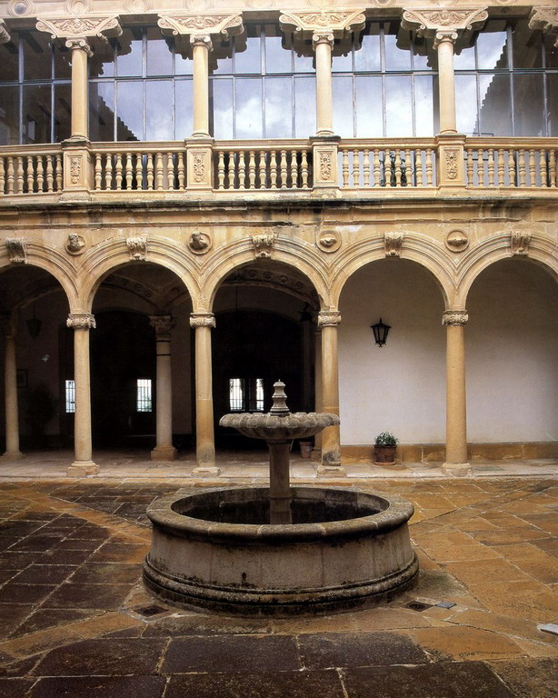
CASTILLO CANANA - JAEN

Slide 9
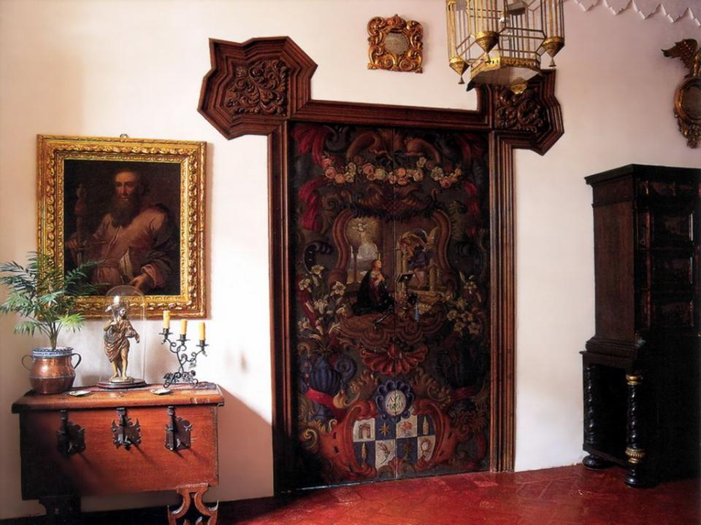
DETALLE DEL PALACIO DEL MARQUES DE ALMENARA - ÉCIJA

Slide 10
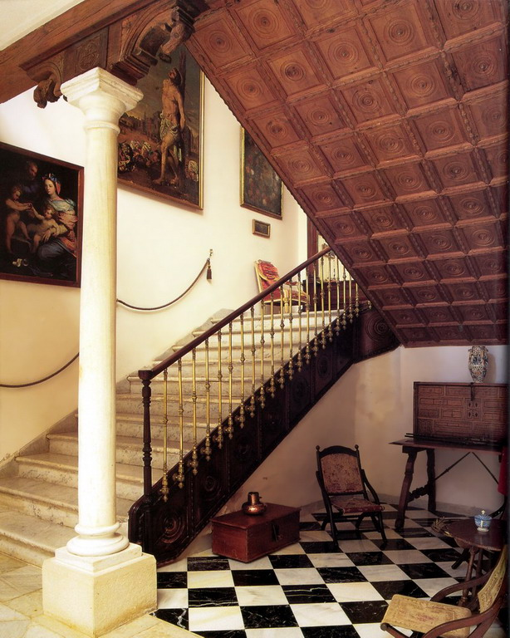
ESCALERA DEL PALACIO DE ÚBEDA

Slide 11
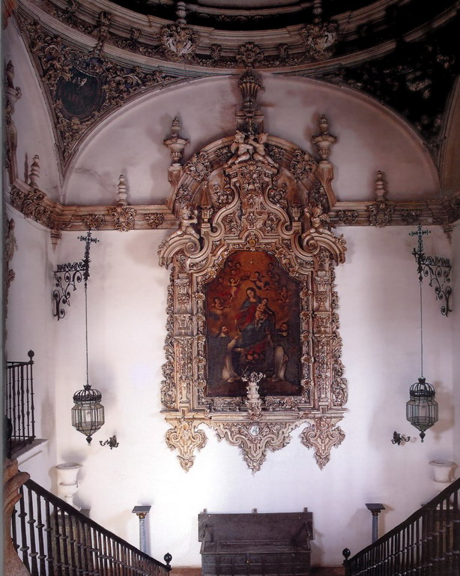
ESCALERA DEL PALACIO DEL MARQUÉS DE PEÑAFLOR - ÉCIJA

Slide 12
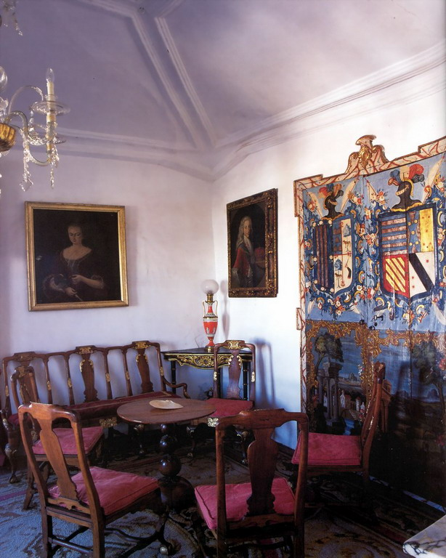
MARQUÉS DE SALVATIERRAS – CON ESCUDOS EN PUERTAS - RONDA

Slide 13
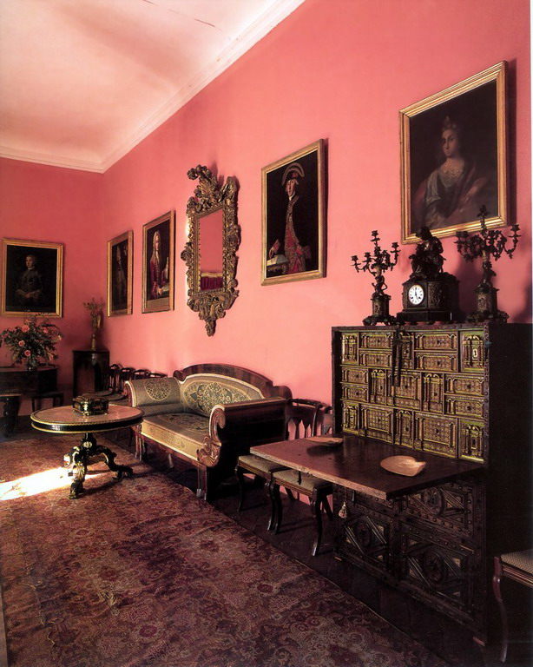
MARQUÉS DE SALVATIERRA - RONDA

Slide 14
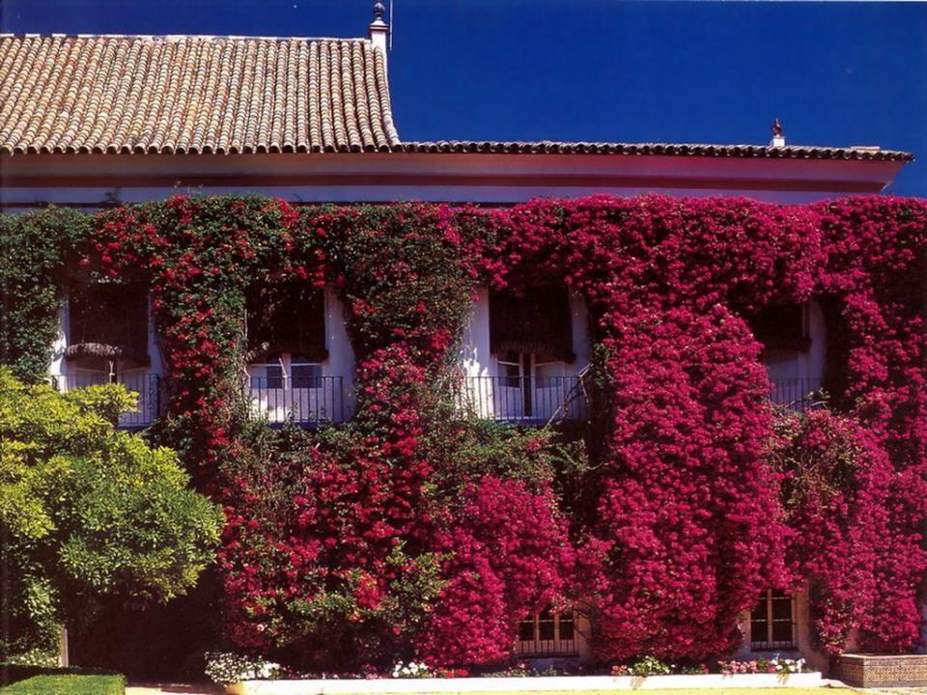
PALACIO DE LAS DUEÑAS – BUGAMBILLAS - SEVILLA

Slide 15
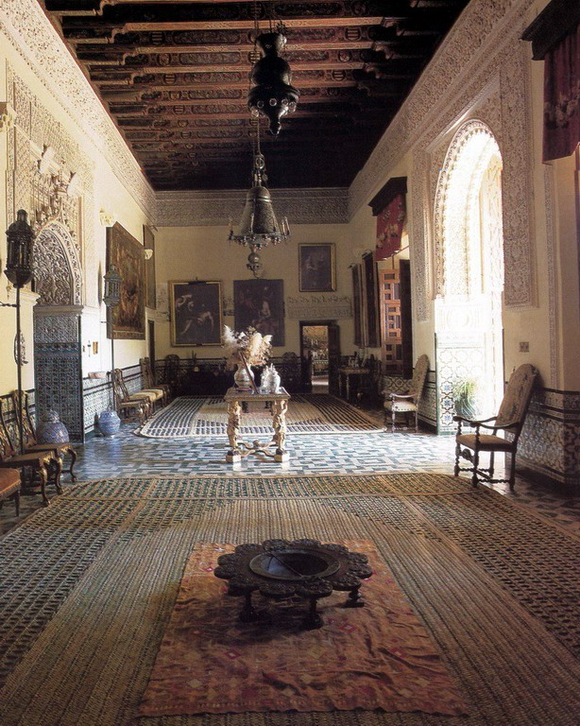
PALACIO DE LAS DUEÑAS, ACCESO A LA CAPILLA - SEVILLA

Slide 16
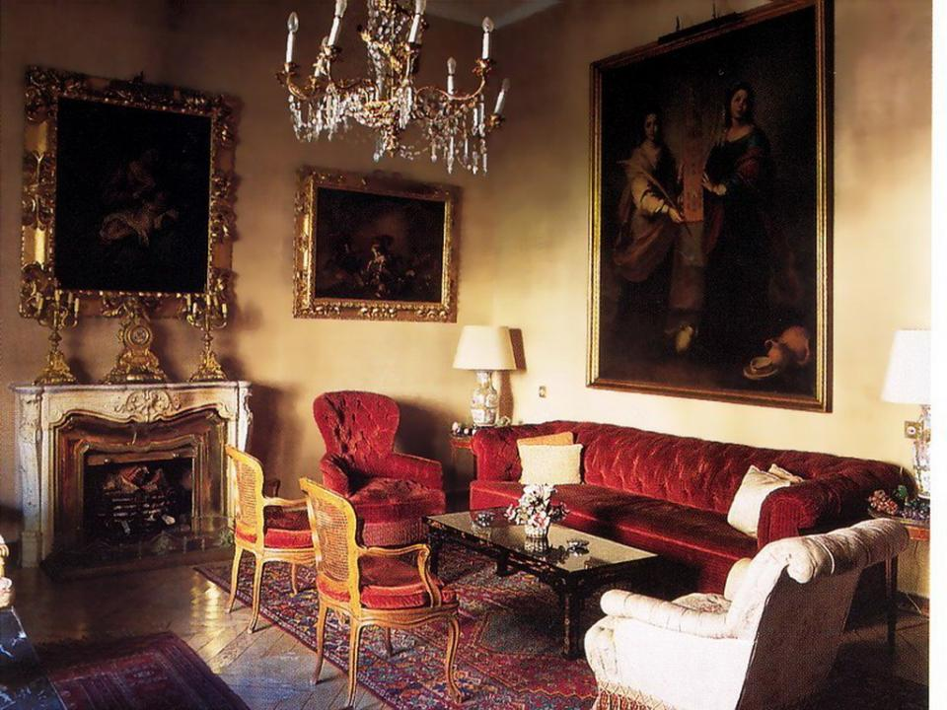
PALACIO DE LEBRIJA

Slide 17
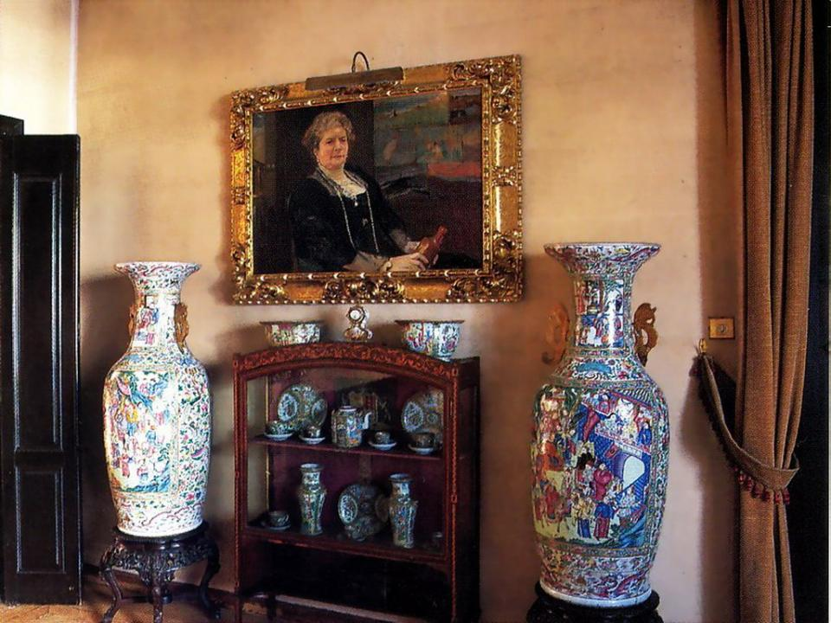
PALACIO DE LEBRIJA

Slide 18
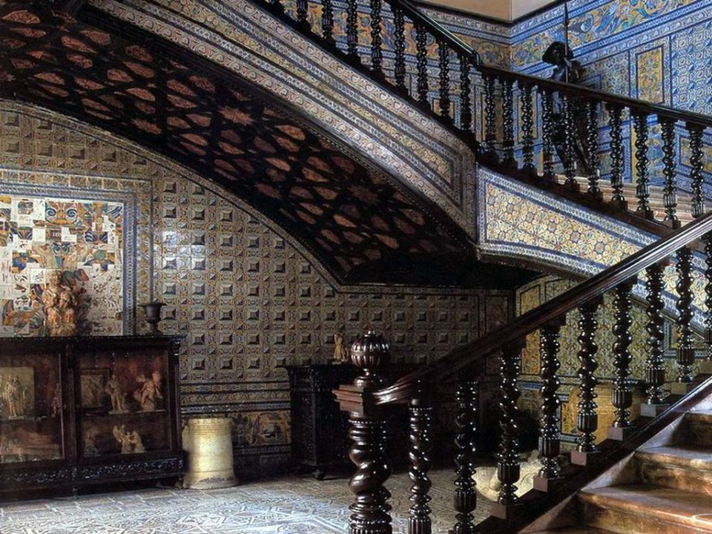
PALACIO DE LEBRIJA

Slide 19
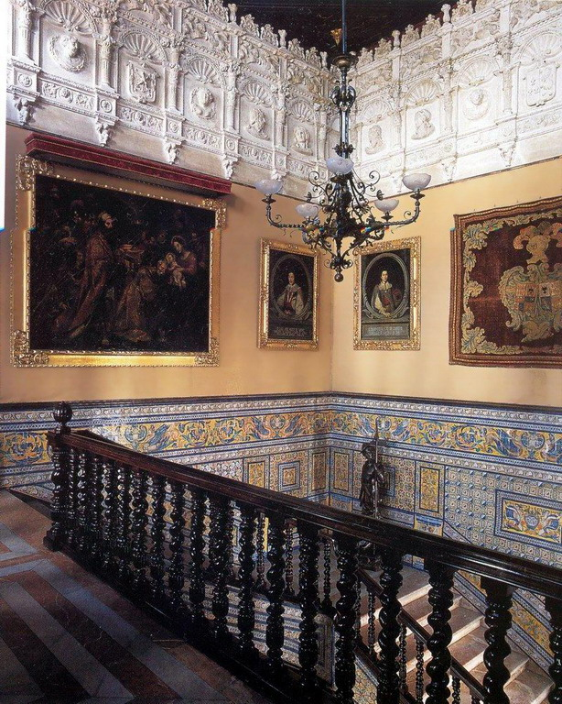
PALACIO DE LEBRIJA - ESCALERA

Slide 20
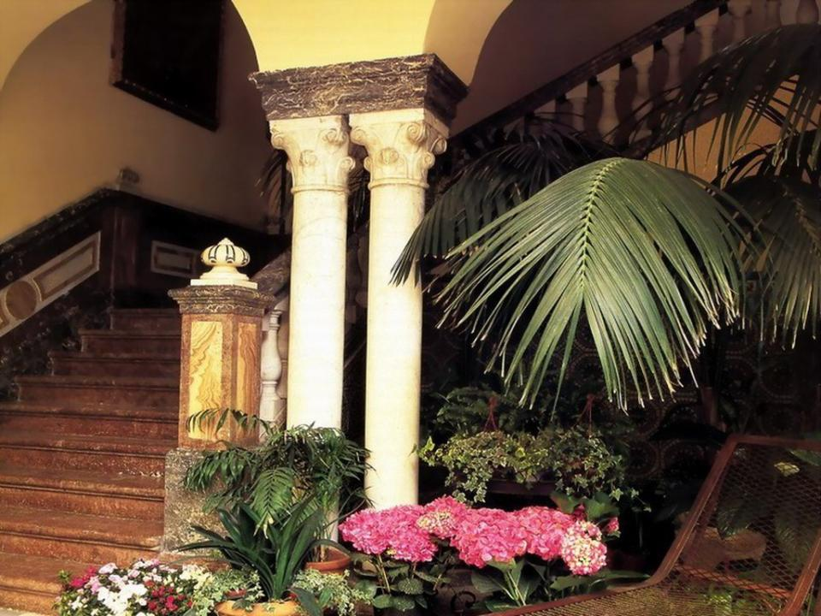
PALACIO DE LOS CONDES DE CASA GALINDO - SEVILLA

Slide 21
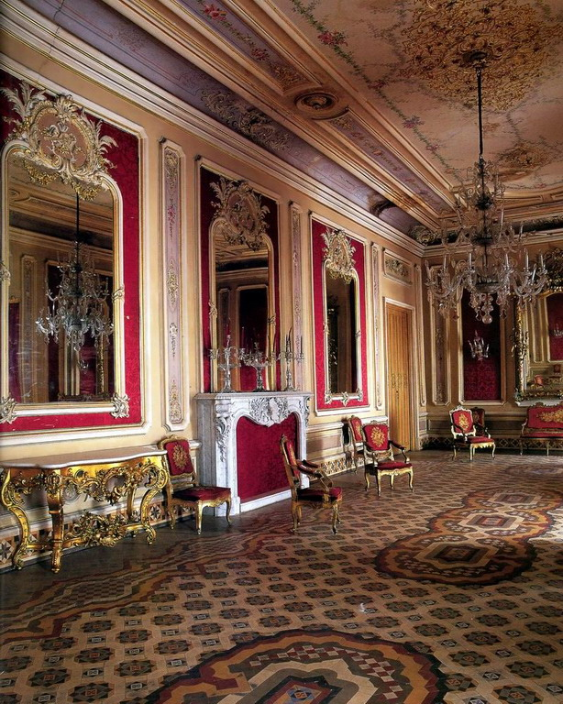
PALACIO DE TORRESCABRERA - CÓRDOBA

Slide 22
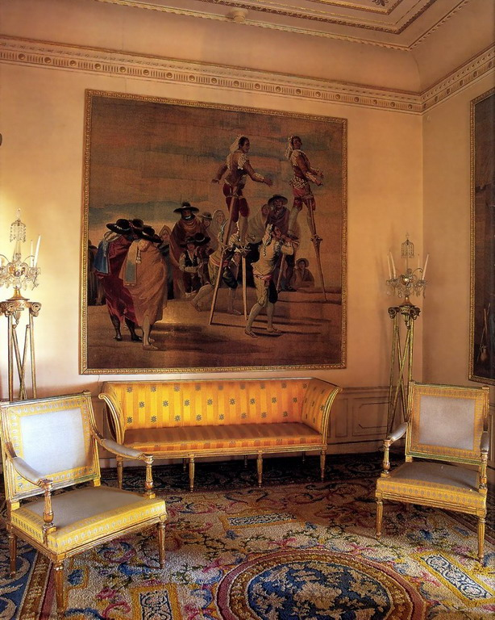
PALACIO DE VIANA – CUADROS DE ZANCOS DE GOYA - SEVILLA

Slide 23
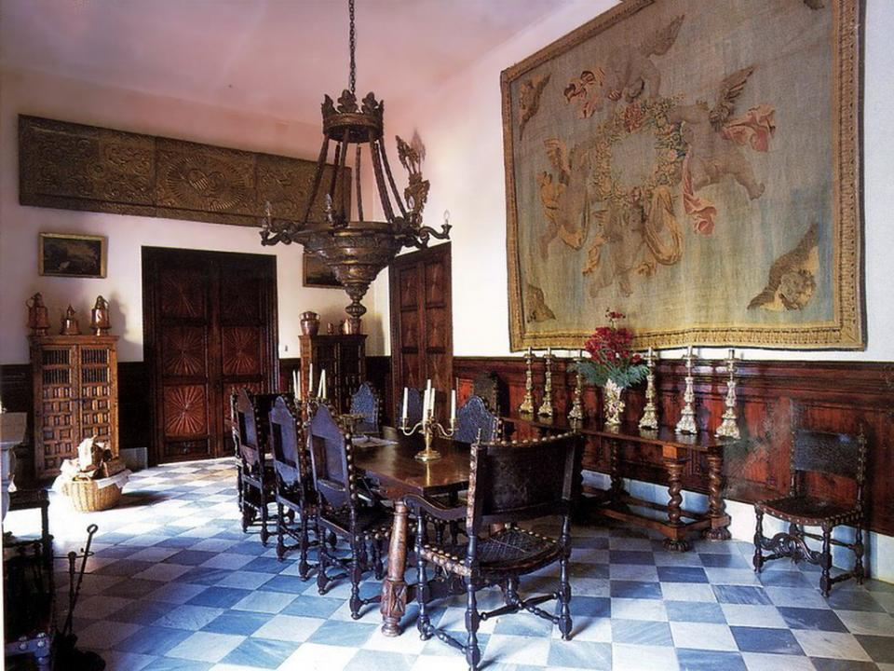
PALACIO DEL DUQUE DE MEDINASIDONIA – COMEDOR ESPAÑOL

Slide 24
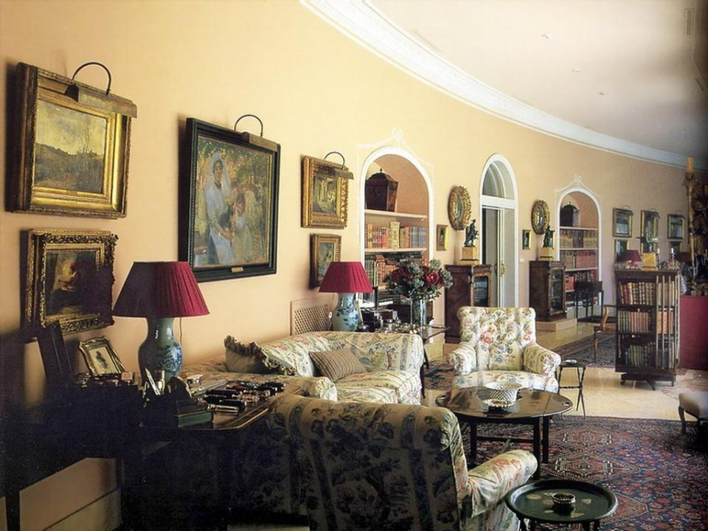
PALACIO DEL MARQUÉS DEL MÉRITO - SEVILLA

Slide 25
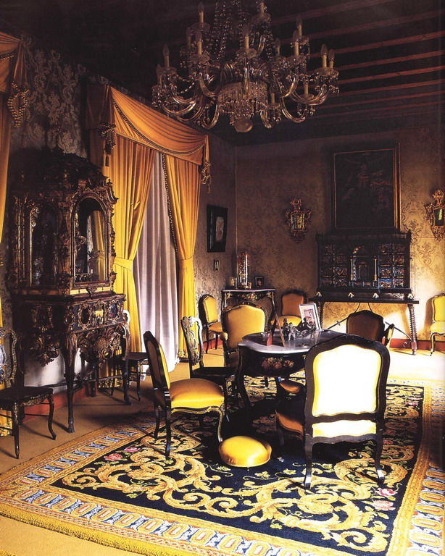
PALACIO DEL MARQUÉS DE CARPIO - CÓRDOBA

Slide 26
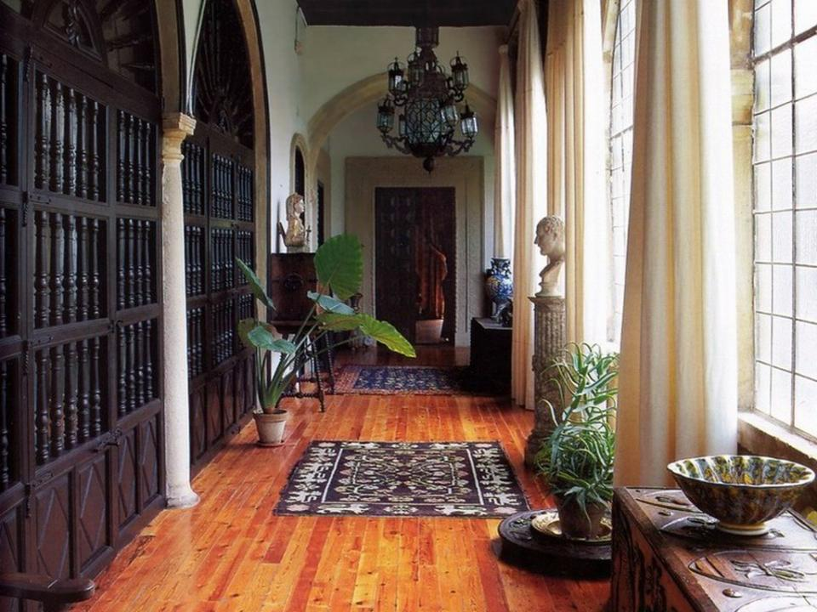
PALACIO MOLINA DEL POSTIGO - ÚBEDA

Slide 27
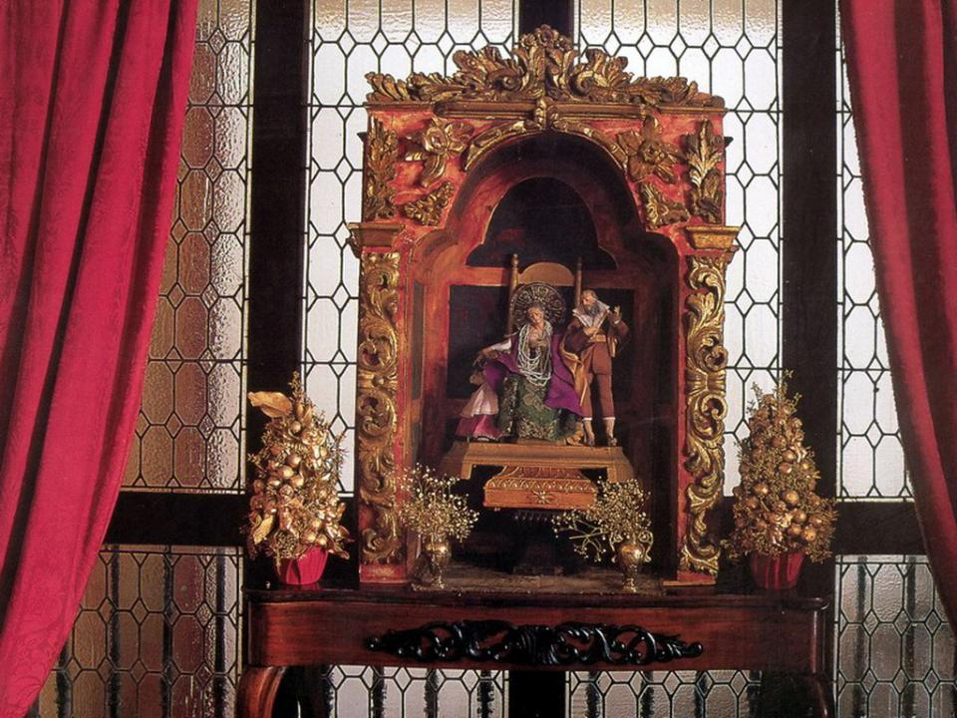
PALACIO MORENO DE LA COVA – NACIMIENTO NAPOLITANO - CÓRDOBA

Slide 28
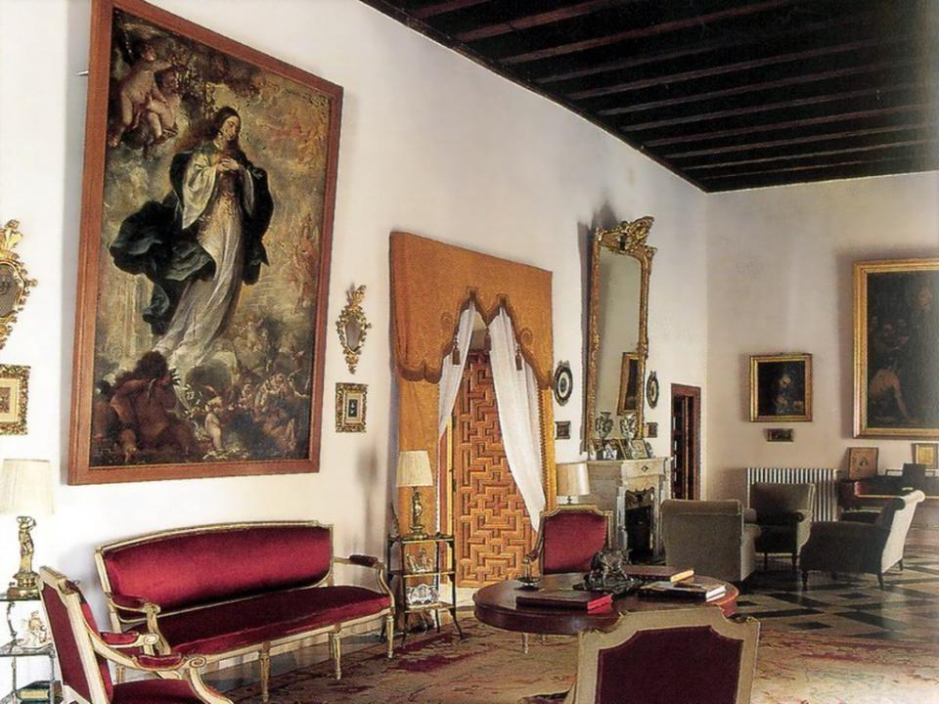
PALACIO VEGA DE LOS COBOS – INMACULADA DE VALDÉS LEAL - ÚBEDA

Slide 29
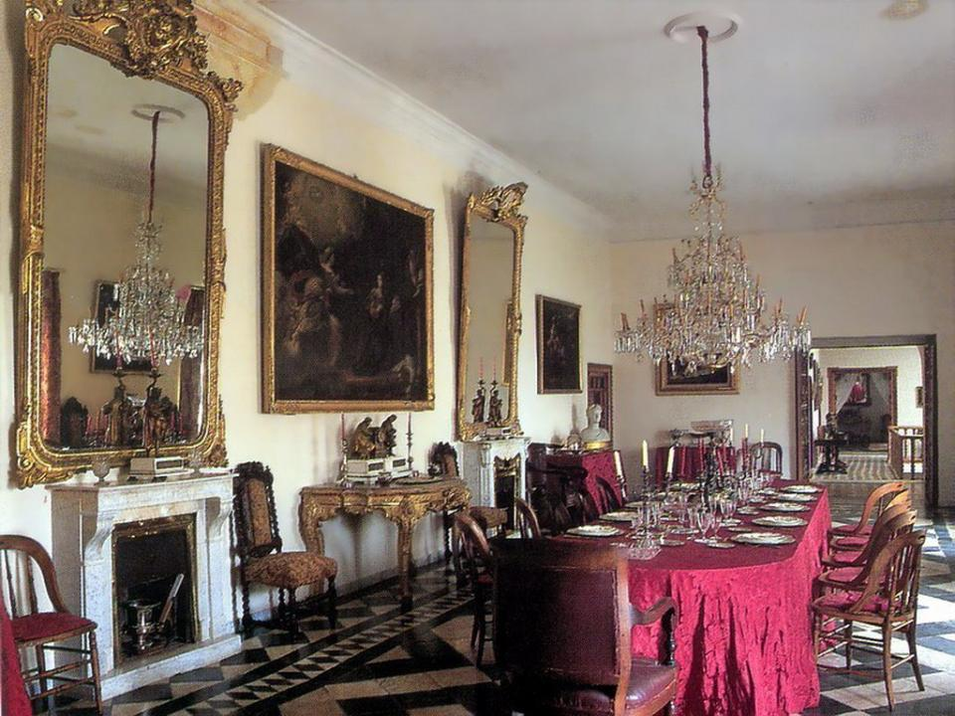
PALACIO VEGA DE LOS COBOS - ÚBEDA

Slide 30
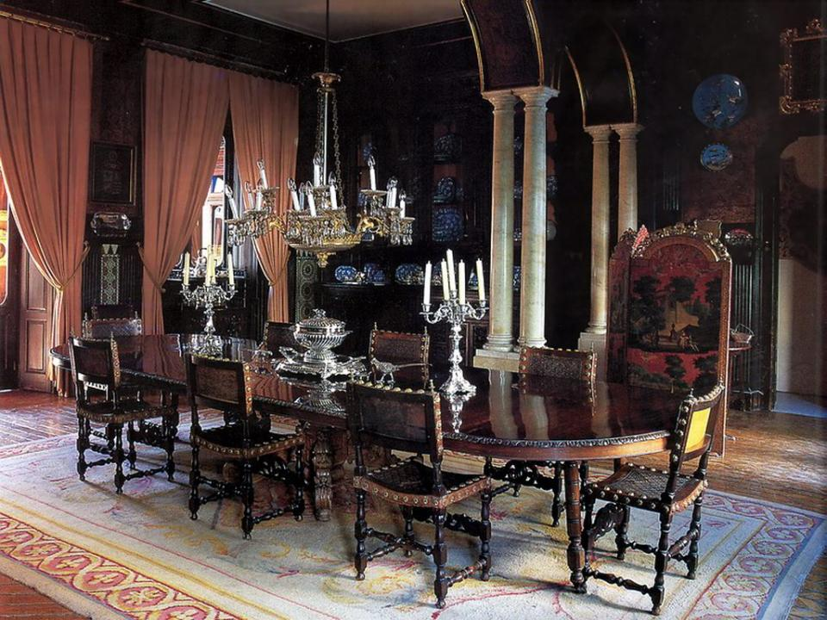
PALACIO VIANA – COMEDOR ESPAÑOL - SEVILLA

Slide 31
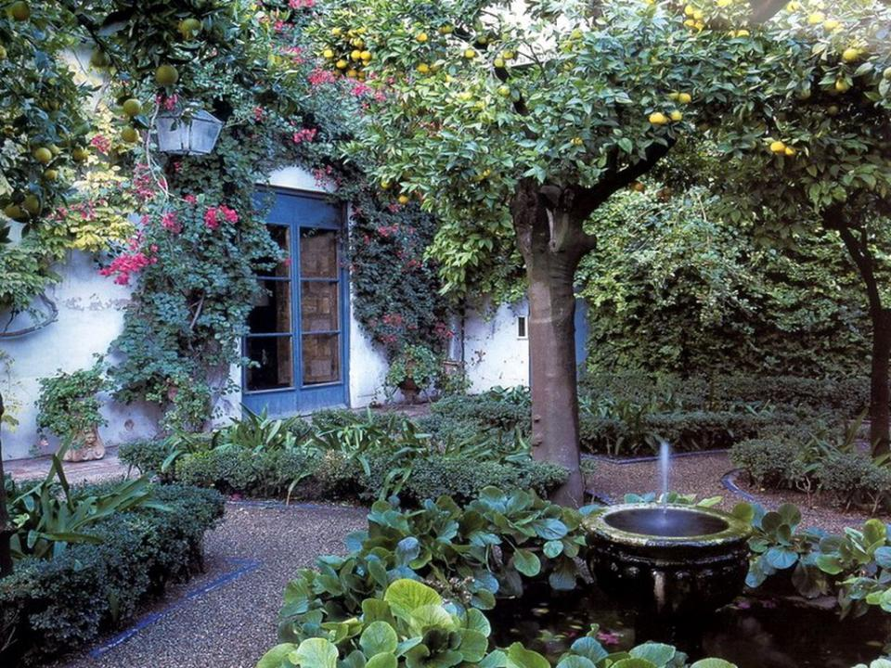
PALACIO VIANA – PATIO DE LOS NARANJOS - SEVILLA

Slide 32
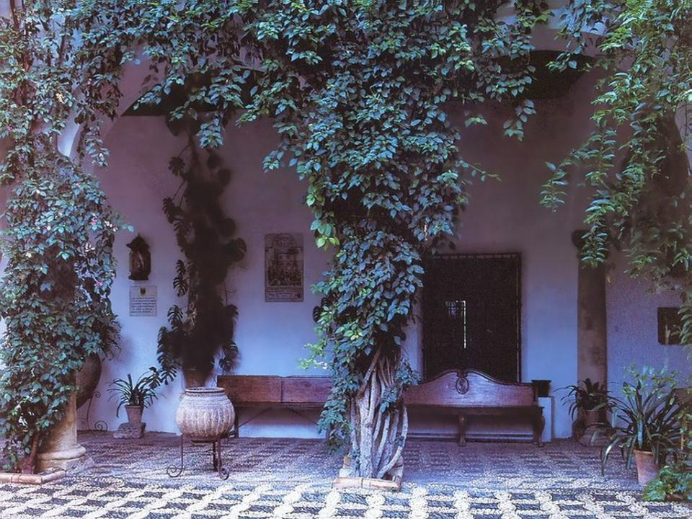
PATIO VIANA – PATIO DEL RECIBO - SEVILLA

Slide 33
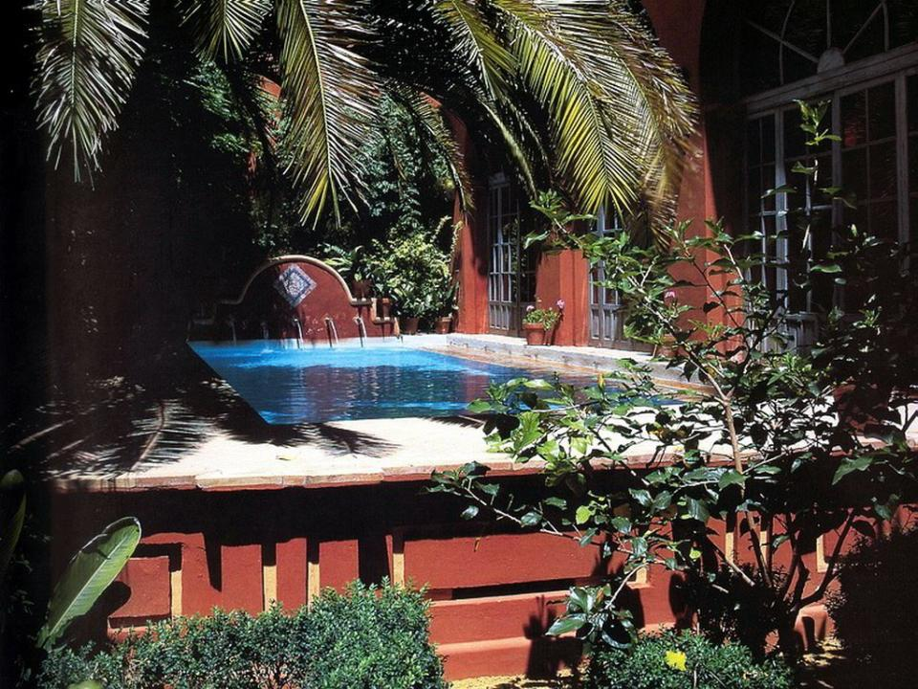
PISCINA DEL PALACIO LASO DE LA VEGA - CARMONA

Slide 34
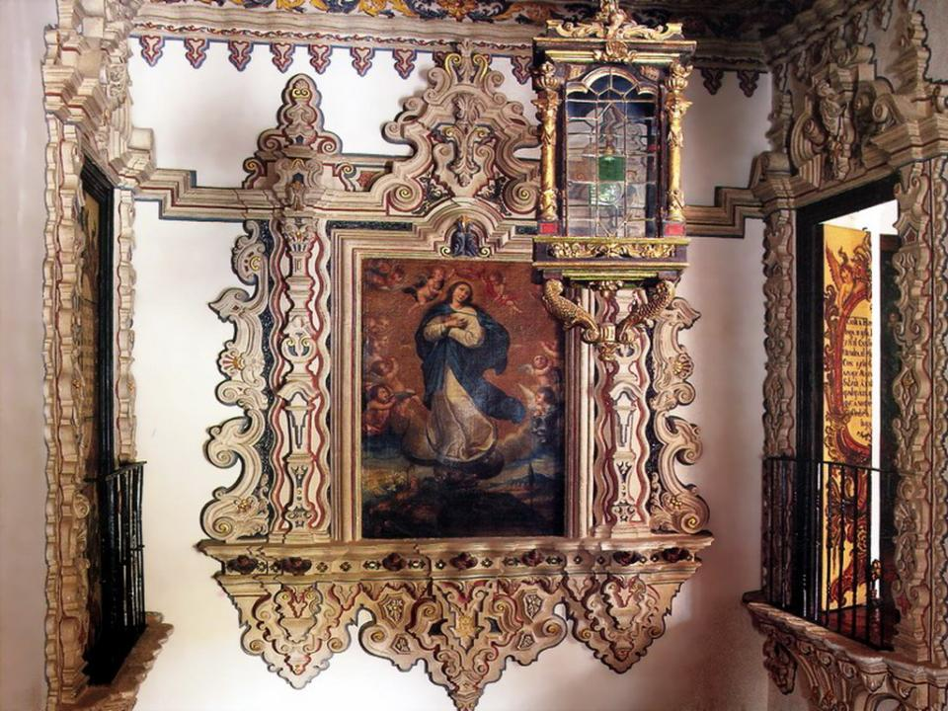
RETABLO EN ESCALERA DEL PALACIO DE ALAMEDA ALTA - ÉCIJA

Slide 35
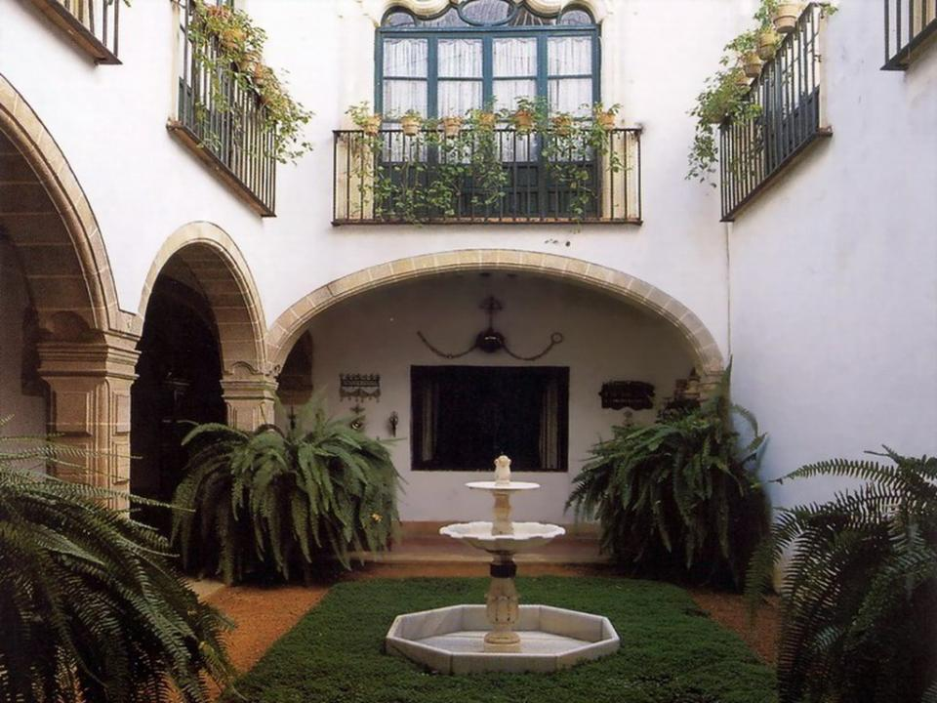
RETABLO EN ESCALERA DEL PALACIO DEL ARCO HERMOSO –PUERTO DE SANTA MARIA

Slide 36
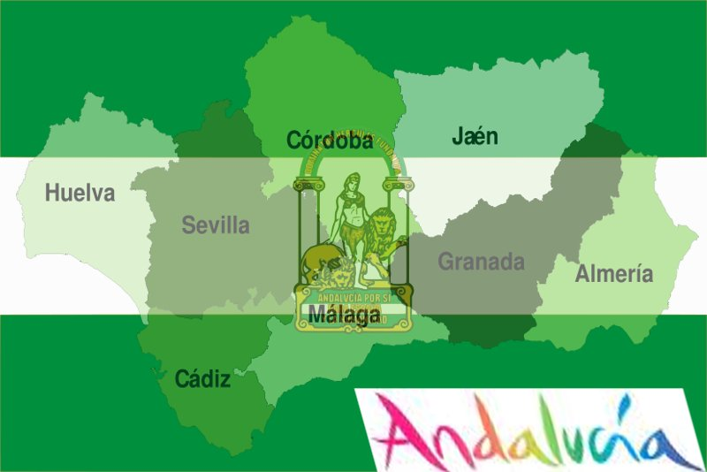
Fin
Jose Luis

Slide 37



Accede a la sección que desees desde aquí:
Propia Creación
De la Red
Dedicatorias | Fechas Especiales | Graciosos
Historia y Arte | Lugares | Musicales
Naturaleza y Ciencias | Política | Reflexión
Religiosos | Románticos | Salud
Dedicatorias | Fechas Especiales | Graciosos
Historia y Arte | Lugares | Musicales
Naturaleza y Ciencias | Política | Reflexión
Religiosos | Románticos | Salud
Si deseas recibir pps periódicamente en tu correo electrónico subscríbete aquí:

